Slide 1
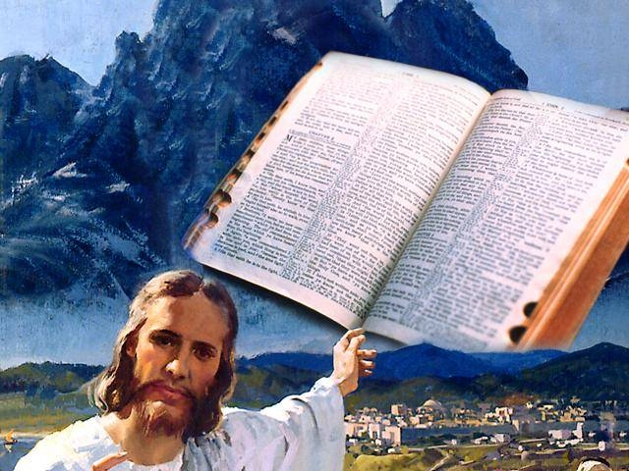
Lección 03
15 de abril 2023
EL EVANGELIO ETERNO
TEXTO CLAVE: Apocalipsis 14:6
Escuela Sabática – 2° Trimestre de 2023

Slide 2
I. OBJETIVO: ¿Qué aprendizaje debo lograr?
Aprender a ser un discípulo predicador del evangelio eterno.
APRENDIZAJE POR NIVELES:
SABER entender sobre el evangelio eterno.
SENTIR el deseo de ser un predicador.
HACER la decisión de ser predicador del evangelio eterno.

Slide 3
EL MÉTODO, O ESTRATEGIA M.: ¿Cómo enseñar?
¿Qué camino seguir con el alumno?
1° MOTIVA: ¿Qué debo SER?
Motivar el logro de una capacidad, un aprendizaje, que puede ser los rasgos del carácter de Cristo Jesús.
2° EXPLORA: ¿Qué debo SABER?
Buscar información, procesarlo, comprender, sintetizar y generalizar, o encontrar principios.
3° APLICA: ¿Qué debo SENTIR?
Sentir el deseo de aplicar los conocimientos descubiertos en la vida.
4° CREA: ¿Qué debo HACER?.
Tomar la decisión de crear oportunidades para vivir lo aprendido y compartirlas.

Slide 4
LA ESTRATEGIA METODOLÓGICA.
¿Qué estrategia nos da Dios para el aprendizaje?
La escuela sabática, cuando es bien dirigida, es uno de los grandes instrumentos de Dios para traer almas al conocimiento de la verdad. No es el mejor plan que solo los maestros hablen. Ellos deberían inducir a los miembros de la clase a decir los que saben. Y entonces el maestro, con pocas palabras y breves observaciones o ilustraciones debería imprimir la lección en sus mentes. (Consejos sobre la Obra de la Escuela Sabática, 128)
.

Slide 5
II. MOTIVAR: ¿Cómo despertar interés para aprender?
Con preguntas motivadoras, presentando necesidades y casos de la vida:
¿Apocalipsis tiene mensaje de gracia y esperanza?
¿Qué es el evangelio eterno?
¿Cuál es la misión de la iglesia según Apocalipsis 14:6?

Slide 6
III. EXPLORA: 1. ¿Apocalipsis tiene mensaje de gracia y esperanza? Apocalipsis 1:1- 3; 14:6
“Al considerar Apocalipsis, la mayoría no piensa en la gracia de Dios. Cuando contemplan el mensaje de Dios para los últimos días, sus pensamientos a menudo se fijan inmediatamente en las bestias aterradoras, los símbolos místicos y la imágenes extrañas… en realidad está saturada de gracia y lleno de esperanza.” (GEB 28)
“Todo el Apocalipsis trata acerca de Jesús. Es el mensaje para su pueblo, y especialmente se aplica a la iglesia de los últimos días. El mensaje lleno de gracia acerca de nuestra esperanza para el tiempo del fin.” (Id)
“Apocalipsis tiene mensaje de esperanza.”(Id)

Slide 7
2. ¿Qué es el evangelio eterno? Apocalipsis 14:6; Romanos 5:8
“Si no entendemos la profundidad del evangelio, no apreciaremos el mensaje de los tres ángeles. Nunca podremos comprender cabalmente los elementos del mensaje de la hora del juicio de Dios, la caída de Babilonia...” (GEB 29)
“¿Qué es el evangelio? Son las buenas nuevas eternas de la vida, la muerte, la resurrección, el ministerio sumo sacerdotal de Cristo y su propio regreso. Es la buena noticia de que Jesús nos salva del pecado y nos capacita para vencer.” (Id)
“La frase evangelio eterno en Apocalipsis 14:6 habla del pasado, el presente y el futuro.” (GEB 135)

Slide 8
3. ¿Cuál es la misión de la iglesia según Apocalipsis 14:6? Apocalipsis 14:6; Mateo 28:19, 20
“Según el mensaje urgente para el tiempo del fin del primero de estos tres ángeles, el evangelio eterno debe proclamarse a cada nación, tribu, lengua y pueblo. He aquí una misión tan grande, tan abarcadora y tan completa que ocupa toda la atención. Exige nuestros mejores esfuerzos y requiere nuestro compromiso total.” (GEB 31)
“Siervos de Dios, con semblantes iluminados y resplandecientes de santa consagración, se apresuran de lugar en lugar para proclamar el mensaje del cielo. Miles de voces darán la advertencia por toda la tierra.” (GEB 33)

Slide 9
IV. APLICA: ¿Qué debo sentir al recibir estos conocimientos?
El deseo de predicar el evangelio eterno, ser parte de miles de voces que darán la advertencia por toda la tierra.
¿Deseas predicar el evangelio?
¿Cuál es tu decisión?
V. CREA: ¿Qué haré para compartir esta lección la próxima semana? Crear oportunidades para compartir nuestra esperanza y predicar el evangelio eterno en lugares cercanos donde radicamos. Amén

Slide 10
Créditos
DISEÑO ORIGINAL
Lic. Alejandrino Halire Ccahuana
http://decalogo-janohalire.blogspot.com/p/escuela-sabatica.html
Distribución
Recursos Escuela Sabática ©
Para recibir las próximas lecciones inscríbase enviando un mail a:
www.recursos-biblicos.com
Asunto: Lecciones en Powerpoint
RECURSOS ADVENTISTAS
Recursos gratuitos
http://decalogo-janohalire.blogspot.com/
https://www.slideshare.net/ahalirecc
Recursos
Escuela Sabática

